Slide 1
POSTDATA
HACKATON HACK THE TRACK
ORZEŁ1

Slide 2



Podejście do problemu
1. Wykorzystane algorytmy
2. Optymalizacja
3. Przemyślenia nad rozwiązaniem
4. Wykorzystane API

Slide 3
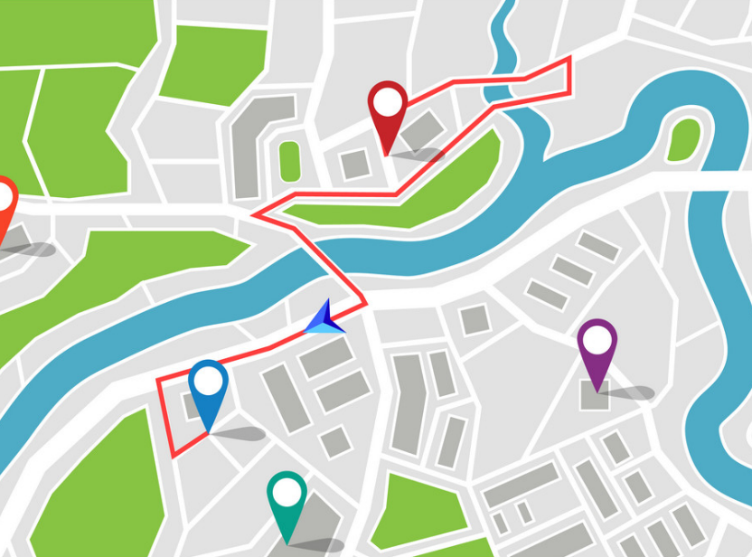
Korzyści z pomysłów
1. Jak pomysły wpłynęły na optymalizacje
2. Ilość zapytań
3. Skorzystanie z mniejszej ilości danych

Slide 4
Przedstawienie implementacji kodu

Slide 5
POSTDATA
HACKATON HACK THE TRACK
ORZEŁ1

